Slide 1













HTML Les formulaires
Notes:
Faire remplir les dossiers vert.

Slide 2
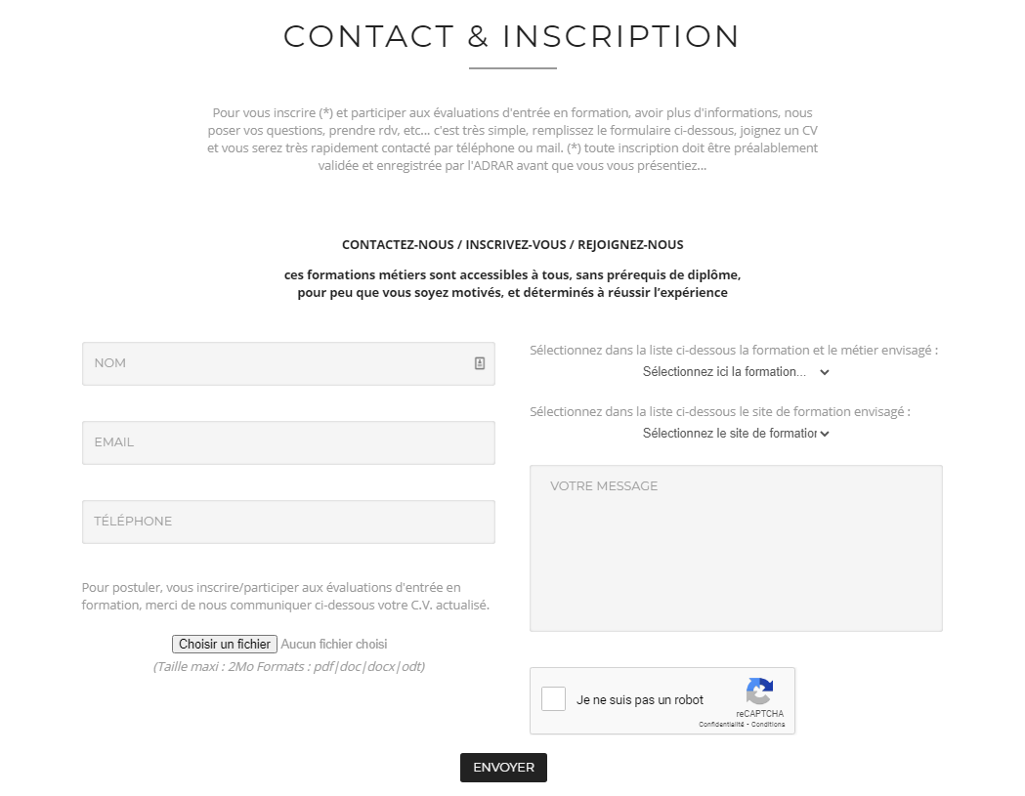
HTML Les formulaires: Introduction
Sur les différents sites internet que vous avez pu voir, vous avez surement vu des dizaines de formulaires !
Ils permettent aux visiteurs de renseigner des champs
pour que, nous développeurs, puissions récupérer
ces informations dans divers buts.
Ici, nous ne verrons pas comment récupérer les
informations, mais juste la manière de les envoyer.
Formulaire de l’ADRAR

Slide 3
HTML Les formulaires: La base
Pour faire un formulaire, nous aurons besoin de la balise <form></form>:
Il nous faudra aussi préciser dans cette balise, à l’aide d’attributs, la méthode d’envoie et l’adresse du programme qui doit traité notre demande
<form>
<!--Ici mon formulaire-->
</form>

Slide 4
HTML Les formulaires: Méthodes & Actions
Comme dit précédemment, il faudra ajouter une méthode d’envoi, ici deux valeurs possibles pour notre attribut « method »:
Méthode « get » => C’est une méthode qui écrit nos informations dans l’URL de notre page. Elle est limitée à 255 caractères.
Méthode « post » => C’est la plus utilisée pour les formulaires, elle permet d’envoyer plus d’informations, de manière un peu moins visible.
http://www.monSuperSite.com/contact.html?nom=Roger&mdp=pasDuToutSécu
ATTENTION !
Les informations envoyées avec la méthode « post » ne sont pas non plus sécurisée !
Elle sont uniquement MOINS visible.

Slide 5
HTML Les formulaires: Méthodes & Actions
L’attribut « action » quand à lui, permet de choisir l’adresse à qui envoyer les données (une page HTML, ou un programme, par exemple, en PHP)
Voici ce que ça donne:
<form method="POST" action="monProgramme.php">
<!--Ici mon formulaire-->
</form>

Slide 6

Les formulaires: Input text
HTML Les formulaires: Input Text
Commençons avec la balise <input> qui contiendra l’attribut « type » qui déterminera…. Son type.
Le premier type qui nous intéressera sera le texte:
<form method="POST" action="monProgramme.php">
<input type="text"/>
</form>

Slide 7

HTML Les formulaires: Input Text
Ajoutons quelques attributs à notre balise <input> pour améliorer tout ça:
- L’attribut « name » => Permet de nommer la valeur du champs (la variable)
- L’attribut « value » => Permet d’imposer une valeur par défaut
- L’attribut « placeholder » => Permet une indication sur le contenu du champs,
disparait quand on écrit
- L’attribut « maxlength » => Permet de limiter le nombre de caractères
- L’attribut « minlength » => Permet d’imposer un nombre minimum de caractères
- L’attribut « size » => Permet de choisir la taille du champs
- L’attribut « id » => Vous connaissez déjà ! (Permet d’identifier le champ)
- L’attribut « required » => Permet de rendre un champ obligatoire (sans valeur)
- L’attribut « autofocus » => Permet de forcer l’emplacement du curseur
<form method="POST" action="monProgramme.php">
<input type="text" name="prenom" placeholder="Entrez un prénom" maxlength="20" id="prenom"/>
</form>

Slide 8

HTML Les formulaires: Label
Avant de continuer sur les <input>, penchons nous rapidement sur la balise <label></label> qui permet de rajouter un libellé à nos <input>
Pour cela, il faut lier notre libellé à notre <input> grâce à l’attribut
« for » où l’on indique la valeur de l’identifiant de notre <input>:
<form method="POST" action="monProgramme.php">
<label for="prenom">Prénom:</label>
<input type="text" name="prenom" placeholder="Entrez un prénom" maxlength="20" id="prenom"/>
</form>

Slide 9
HTML Les formulaires: Input Text Variantes
Il existe plusieurs variantes de texte pour notre balise. Ces types alternatifs ne changent pas l’apparence en mode desktop (PC) mais changent le clavier des mobiles:
email => Permet de saisir une adresse Email
tel => Permet de saisir un numéro de téléphone
url => Permet de saisir une URL
<input type="email"/>
<input type="tel"/>
<input type="url"/>

Slide 10
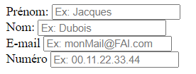
HTML Les formulaires: Mise en pratique (25 min)
Dans un nouveau répertoire, créez un fichier « formulaire.html » avec le HTML de base.
Créez un formulaire qui contiendra:
Un champ pour le prénom, limité à 20 caractères, avec au moins 2 caractères minimum et un placeholder
Un champ pour le nom, limité à 20 caractères , avec au moins 2 caractères minimum et un placeholder
Un champ pour l’email, avec un placeholder
Un champ pour le numéro de téléphone, avec un placeholder

Slide 11


HTML Les formulaires: Input Password
Celle-ci vous la connaissez bien, elle permet d’ajouter un champ pour un mot de passe, en remplaçant les caractères par des points:
<form method="POST" action="monProgramme.php">
<input type="password" placeholder="Ex: P@ssWo4d"/>
</form>
Note: Il change aussi le clavier sur mobile, pour ne pas mémoriser le mot de passe avec un clavier sécurisé

Slide 12

HTML Les formulaires: Input Number
Ici, cela nous permet de choisir un nombre. Il ajoute des petites flèches par défaut sur plusieurs navigateur pour permettre d’incrémenter ou de décrémenter la valeur:
<form method="POST" action="monProgramme.php">
<input type="number" placeholder="Ex: 15"/>
</form>

Slide 13

HTML Les formulaires: TextArea
Cette nouvelle balise permet d’ajouter un champ de texte, mais cette fois sur plusieurs lignes:
Cette zone de texte est modifiable par l’utilisateur à l’aide des petits traits en bas à droite.
Nous pouvons aussi ajouter les attributs « cols » et « rows » (respectivement colonnes et lignes) pour spécifier une taille de départ
Il est aussi possible de mettre du texte entre les deux balises <textarea> pour mettre du contenu par défaut (identique à l’attribut « value »)
<form method="POST" action="monProgramme.php">
<textarea placeholder="Un très long texte"></textarea>
</form>

Slide 14
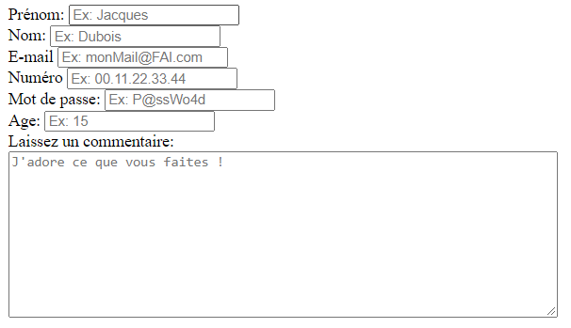
HTML Les formulaires: Mise en pratique (25 min)
Reprenez le précédent formulaire
Ajoutez y les champs suivants:
Un champ pour le mot de passe, avec un minimum de 8 caractères et un maximum de 30. Il doit contenir un placeholder
Un champ pour l'âge, avec un placeholder
Un champ pour laisser un commentaire, avec un placeholder, 70 de longueur et 10 de hauteur.

Slide 15
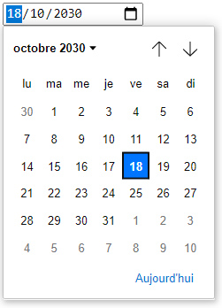

HTML Les formulaires: Input date
Cet <input> permet à l’utilisateur de saisir une date dans un champ spécifié. L’apparence dépendra du navigateur utilisé:
Il y a là aussi plusieurs variations possibles :
date => Pour la date
time => Pour l’heure
datetime => Pour la date et l’heure (avec décalage horaire) /!\ Déprécié /!\
datetime-local => Pour la date et l’heure (sans décalage horaire)
month => Pour le mois
week => Pour la semaine
Il est aussi possible de spécifier une intervalle avec les attributs « min » et « max » sous le format américain « aaaa-mm-jj ».
<form method="POST" action="monProgramme.php">
<input type="date"/>
</form>

Slide 16

HTML Les formulaires: Input File
Cet <input> permet à l’utilisateur d’uploader (téléverser en français) un fichier:
Nous pouvons spécifier le type de fichier attendu avec l’attribut « accept »
Nous pouvons aussi autoriser l’envoi de plusieurs fichiers avec l’attribut « multiple », sans valeur
<form method="POST" action="monProgramme.php">
<input type="file"/>
</form>
<form method="POST" action="monProgramme.php">
<input type="file" accept=".png, .jpg, .gif"/>
</form>

Slide 17

HTML Les formulaires: Input Checkbox
Les « checkbox », ou case à cocher, sont des éléments qui permettent des choix multiples:
Vous pouvez ajouter l’attribut « checked », sans valeur, pour cocher une case par défaut.
<form method="POST" action="monProgramme.php">
<input type="checkbox" id="checkbox"/><label for="checkbox">Je suis une case à cocher</label>
<br/>
<input type="checkbox" id="checkbox2"/><label for="checkbox2">Je suis une checkbox</label>
</form>

Slide 18
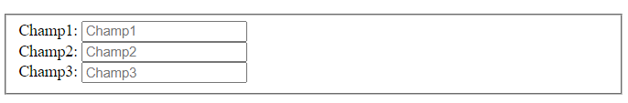
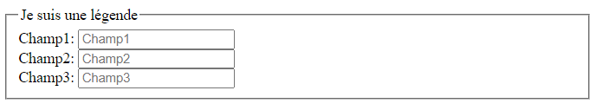
HTML Les formulaires: Fieldset & Legend
Dans un formulaire, il est possible de délimiter et de regrouper les balises grâce à un <fieldset></fieldset>
Il est aussi possible de mettre une légende à notre zone, grâce à la balise <legend></legend>
<fieldset>
<legend>Je suis une légende</legend>
<div>
<label for="champ1">Champ1:</label>
<input type="text" id="champ1" placeholder="Champ1"/>
</div>
<div>
<label for="champ2">Champ2:</label>
<input type="text" id="champ2" placeholder="Champ2"/>
</div>
<div>
<label for="champ3">Champ3:</label>
<input type="text" id="champ3" placeholder="Champ3"/>
</div>
</fieldset>

Slide 19
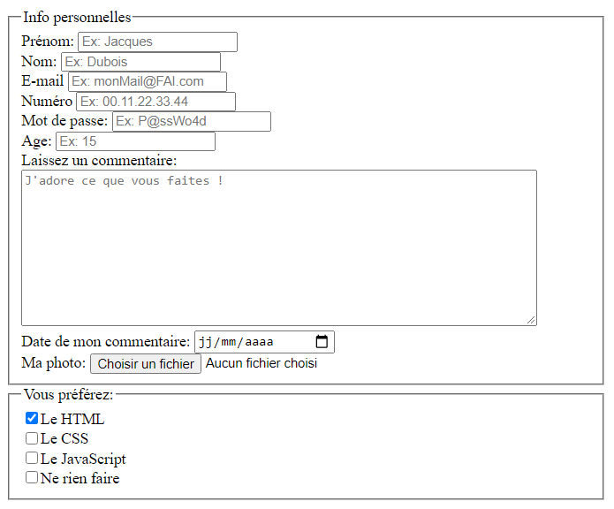
HTML Les formulaires: Mise en pratique (25 min)
Reprenez le précédent formulaire
Ajoutez y les champs suivants:
Un champ pour la date du commentaire
Un bouton pour l’envoi de fichier image (.jpg, .png, .gif)
Un ensemble de quatre cases à cocher, dont la première sera cochée par défaut, selon le visuel
Des <fieldset> et des légendes pour rendre notre formulaire un peu plus lisible

Slide 20

HTML Les formulaires: Input Radio
Les « radio », ou zones d’options, sont des éléments qui permettent que des choix simple.
Attention, ils doivent avoir le même « name » mais des « value » différentes:
Vous pouvez ajouter l’attribut « checked », sans valeur, pour cocher une option par défaut.
<form method="POST" action="monProgramme.php">
<input type="radio" id="radio1" name="radio" value="radio1"/><label for="radio1">Radio 1</label>
<br/>
<input type="radio" id="radio2" name="radio" value="radio2"/><label for="radio2">Radio 2</label>
</form>

Slide 21
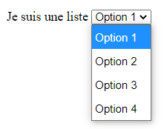

HTML Les formulaires: Listes déroulantes
Les listes déroulantes sont composées de deux balises pour fonctionner. La première sera la balise <select></select> qui permet d’indiquer le début et la fin de la liste.
La seconde balise sera <option></option> qui permet d’indiquer chaque choix possibles.
<form method="POST" action="monProgramme.php">
<label for="liste">Je suis une liste</label>
<select name="liste" id="liste">
<option value="option1">Option 1</option>
<option value="option2">Option 2</option>
<option value="option3">Option 3</option>
<option value="option4">Option 4</option>
</select>
</form>

Slide 22
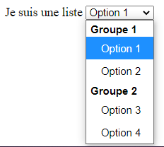
HTML Les formulaires: Listes déroulantes
Vous pouvez ajouter l’attribut « selected », sans valeur, pour sélectionner une option par défaut.
Les choix, <option>, peuvent aussi être rassemblés dans des groupes avec les balises <optgroup></optgroup> qui auront comme attribut « label » pour nommer le groupe:
<form method="POST" action="monProgramme.php">
<label for="liste">Je suis une liste</label>
<select name="liste" id="liste">
<optgroup label="Groupe 1">
<option value="option1">Option 1</option>
<option value="option2">Option 2</option>
</optgroup>
<optgroup label="Groupe 2">
<option value="option3">Option 3</option>
<option value="option4">Option 4</option>
</optgroup>
</select>
</form>

Slide 23

HTML Les formulaires: Les boutons
Ils sont au nombre de quatre qui ont chacun leurs particularités. Il suffit de rajouter l’un des types suivant à la balise <input>:
« submit » => LE bouton du formulaire, permet d’effectuer l’action qui est indiquée dans la balise <form> (method + action)
« image » => Comme pour le bouton « submit », sauf qu’ici le bouton est sous forme d’image
« reset » => Remet le formulaire dans son état d’origine (efface tous les champs)
« button » => Bouton générique, c’est à nous de lui donner son action (souvent du JavaScript)
Pour lui ajouter un texte, il faut y ajouter l’attribut « value ».
<form method="POST" action="monProgramme.php">
<input type="submit" value="Envoyer"/>
</form>

Slide 24
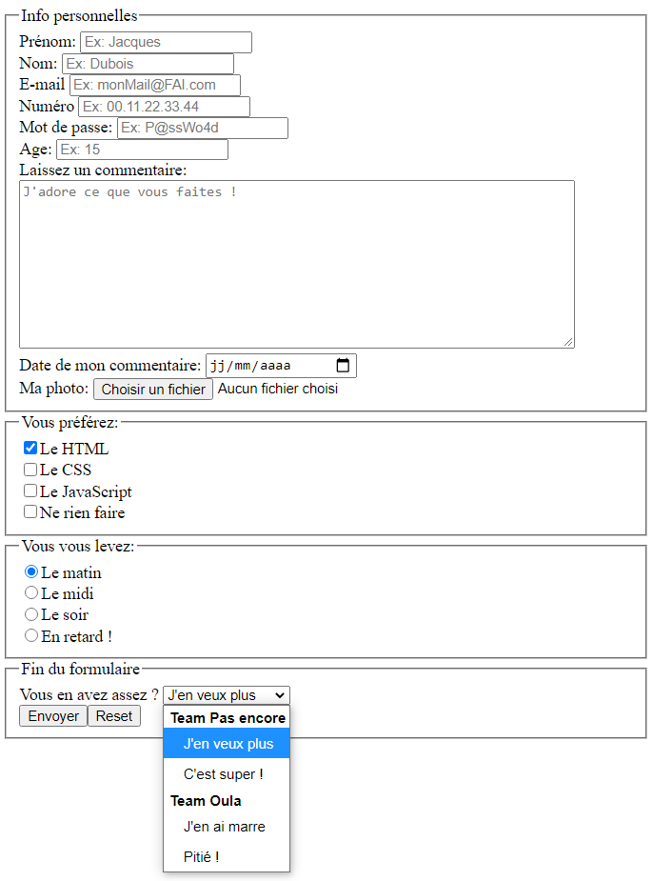
HTML Les formulaires: Mise en pratique (30 min)
Reprenez le précédent formulaire
Ajoutez y les champs suivants:
Un ensemble de quatre radio selon le visuel, avec le premier sélectionné par défaut
Mettez cet ensemble dans un <fieldset> avec une légende
Une liste déroulante suivant le visuel, avec un champ (de votre choix) par défaut.
Deux boutons, un « submit » et un « reset »
Mettez cet ensemble dans un <fieldset> avec une légende

Slide 25
HTML Les formulaires: Aller plus loin
Il existe encore plus de choses pour les <input> et les formulaires. Je vous invite à aller voir la doc:
https://developer.mozilla.org/en-US/docs/Web/HTML/Element/Input
Et bien sur à chercher sur internet !

